Slide 1


计算机基础及Python简介
江苏大学 计算机科学与技术学院

Slide 4
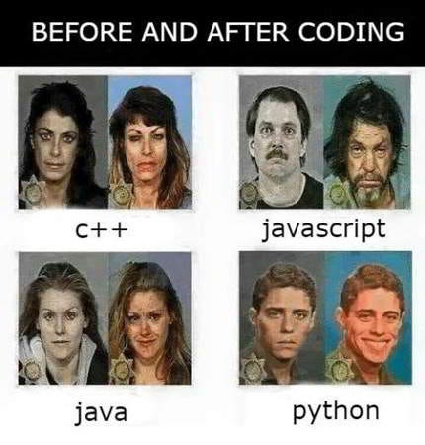
本 章 提 要
1.计算机基础概述
4.开发环境及配置
本章
提要
2.Python语言的
历史及现状
3.Python的应用
与特性

Slide 5
01
计算机基础概述

Slide 6

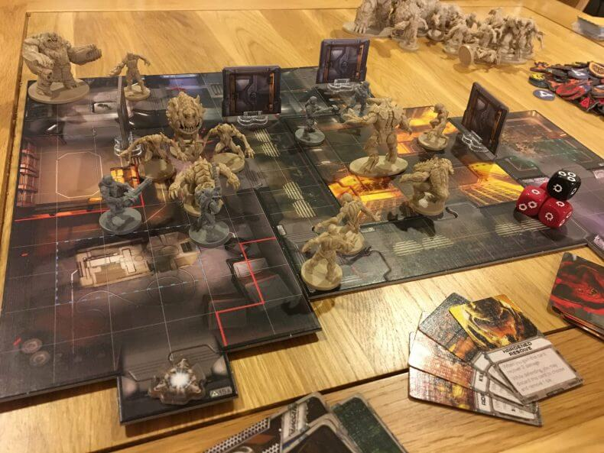
引 言
娱乐
为什么我们需要计算机?
Notes:
NASA发布的最新银河系原版图（108,200*81,500）,美国完成的世界最大地震模拟模型对美国加州大地震的预报,天气分析及预报

Slide 7
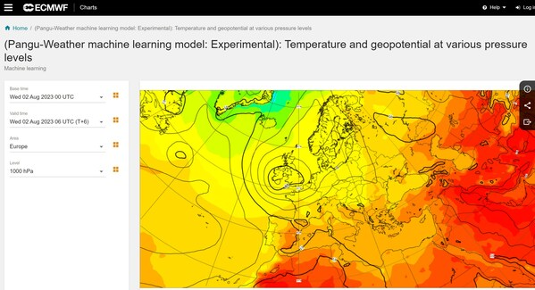
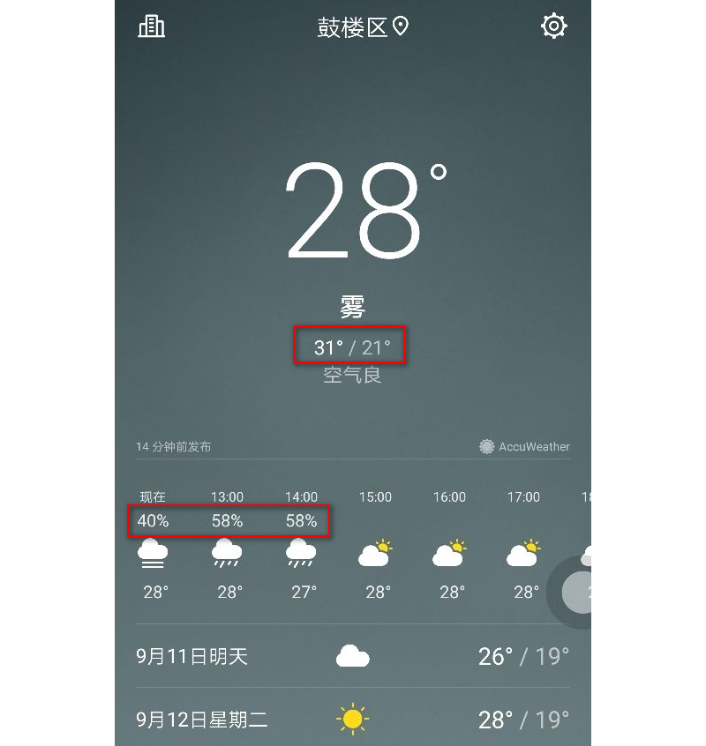
引 言
认识自然、分析自然规律，量化计算。
为什么我们需要计算机?
Notes:
NASA发布的最新银河系原版图（108,200*81,500）,美国完成的世界最大地震模拟模型对美国加州大地震的预报,天气分析及预报

Slide 8
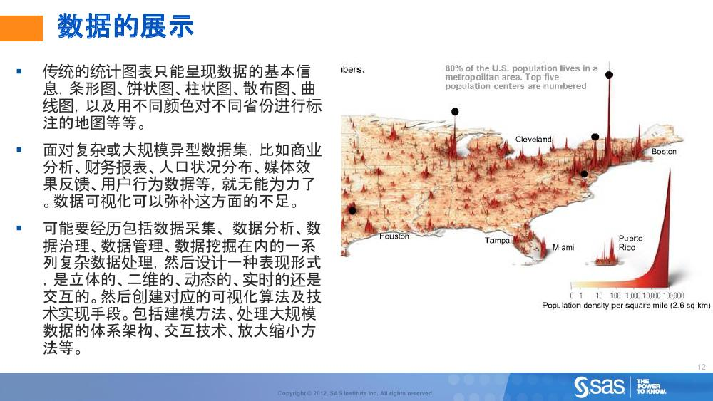
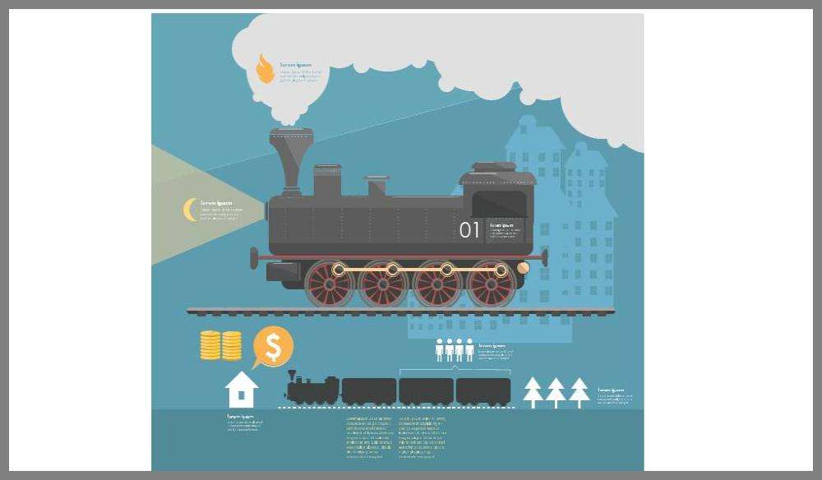
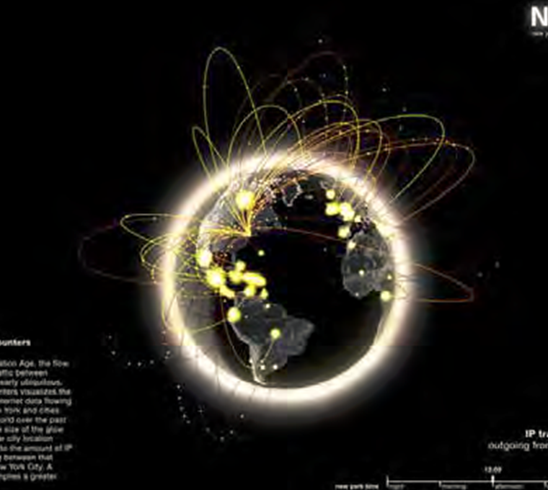
引 言
人类资源分配、人类活动管理，优化计算。
为什么我们需要计算机?
Notes:
春运车次调度优化，美国人口分布，航空路线可视化

Slide 9
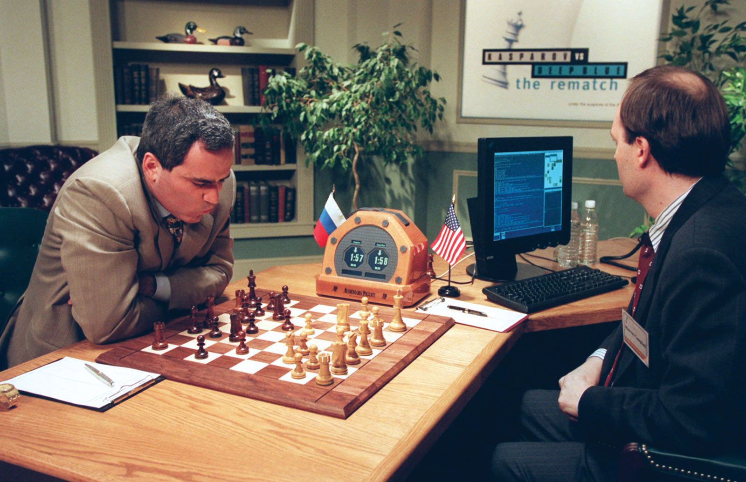
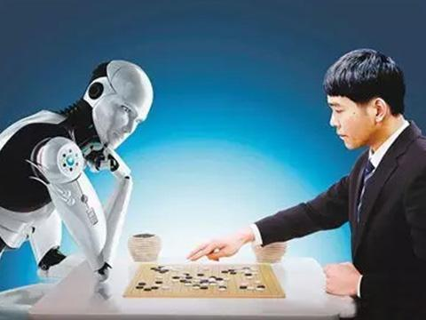
引 言
数学、逻辑、哲学，推理演算。
为什么我们需要计算机?
Notes:
阿法狗李世石人机大战,用于人脸识别的平均脸

Slide 10
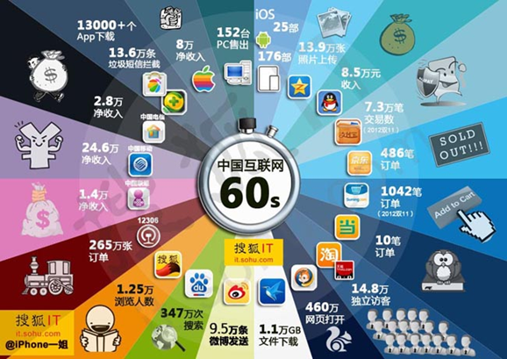

引 言
网络更是提供了人类多维度的沟通和更多的生活、工作模式。
为什么我们需要计算机?

Slide 11
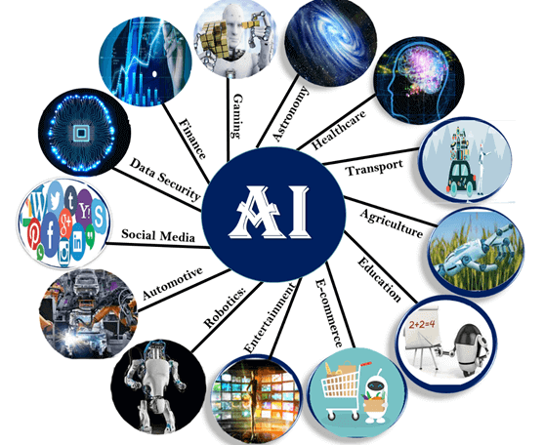
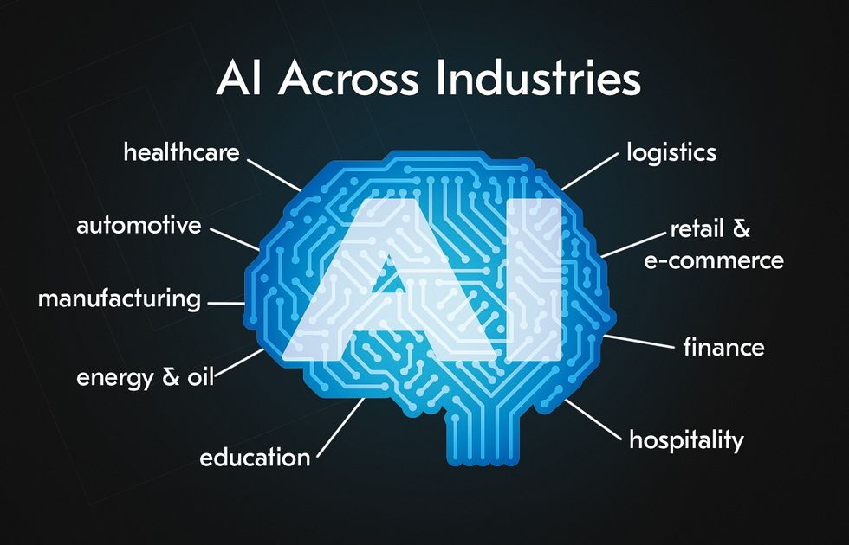
引 言
随着AI的兴起，计算机在各个行业的应用更加广泛
为什么我们需要计算机?

Slide 12
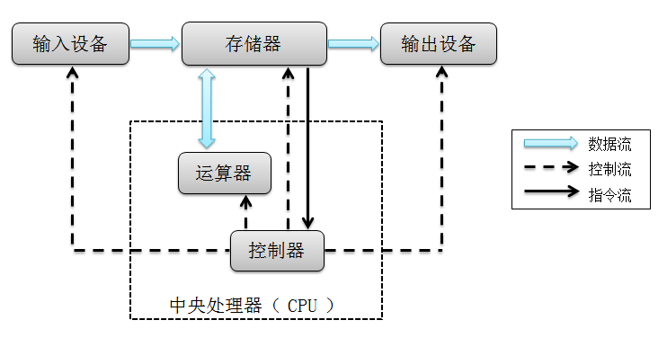
计算机组成
存储器
负责存放了需要处理的数据及指令
存储程序和程序的自动执行
运算器
负责主要负责数据的计算
和逻辑判断
控制器
负责整个计算处理的流程控制
Notes:
冯氏计算机经典五大部件

Slide 13
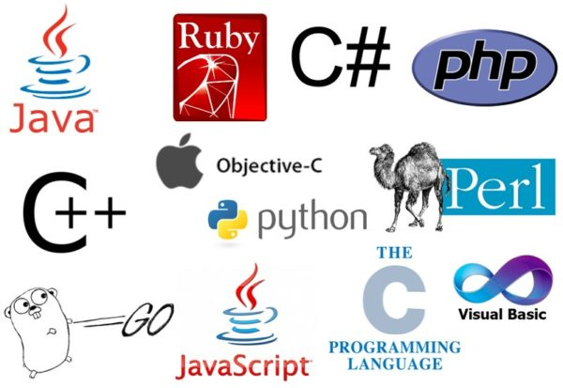

程序设计语言和程序
程序设计语言：
是计算机能够理解和识别用户操作意图的一种交互体系；
它按照特定规则组织计算机指令，使计算机能够自动进行各种运算处理。
计算机程序
按照程序设计语言规则组织起来的一组计算机指令。

Slide 14
程序设计语言
机器语言
直接使用二进制代码表达指令，
计算机硬件可以直接识别和执行。
汇编语言
使用助记符与机器语言中的指令进行一一对应，
在计算机发展早期帮助程序员提高编程效率
高级语言
接近自然语言的一种计算机程序设计语言，
更容易地描述计算问题并利用计算机解决计算问题。
低级语言

Slide 15
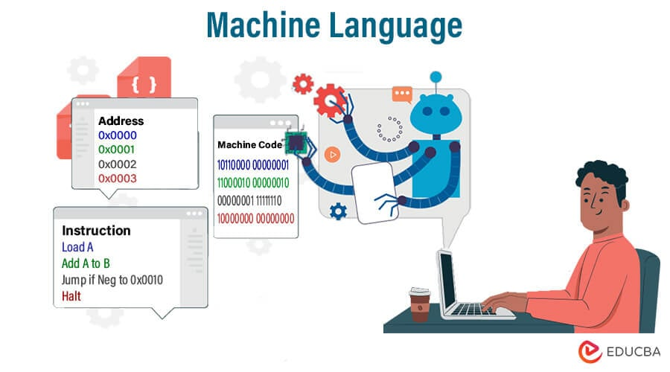
程序设计语言
例：执行数字2和3的加法
机器语言 | 11010010 00111011
汇编语言 | add 2, 3, result
高级语言 | result = 2 + 3

Slide 16
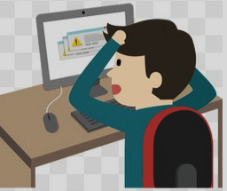
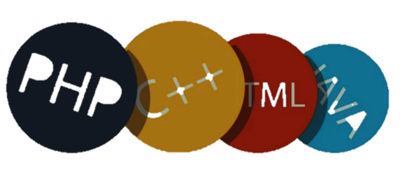


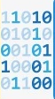


程序设计语言
程序的执行方式
高级语言
编译方式和解释方式
翻 译
低级语言

Slide 17

网络视频
https://www.bilibili.com/video/BV1kdkCYkEU2/
温馨提示：此视频框在点击“上传手机课件”时会进行转换，用手机进行观看时则会变为可点击的视频。此视频框可被拖动移位和修改大小

Slide 18
编译
编译是将高级语言源代码转换成机器语言目标代码的过程，执行编译的计算机程序称为编译器。
静态语言

Slide 19
解释
解释是将源代码逐条转换成目标代码同时逐条运行目标代码的过程。执行解释的计算机程序称为解释器。
脚本语言

Slide 20
编译和解释比较
 | 编译 | 解释
执行方式 | 一次性地翻译，一旦程序被编译，不再需要编译程序或源代码。 | 翻译一条执行一条，在每次程序运行时都需要解释器和源代码。
各有优势 | 对于相同源代码，编译所产生的目标代码执行速度更快。 目标代码不需要编译器就可以运行，在同类型操作系统上使用灵活。 编译器一般都集成尽可能多的优化技术，使生成的目标代码具备更好的执行效率。 | 解释执行需要保留源代码，程序纠错和维护十分方便。 只要存在解释器，源代码可以在任何操作系统上运行，可移植性好 解释器不能集成太多优化技术，解释器在运行时逐行读取和执行源代码，这意味着它无法在执行前对整个程序进行全面分析。因此，许多编译时常见的优化，如循环展开、常量传播等，难以在解释器中实现。

Slide 21

单选题
1分
答案解析
关于编译和解释的比较，以下哪项是正确的？
C选项正确，编译型语言的程序在运行前需要通过编译器将源代码转换为机器码。
A
解释型语言的执行速度通常比编译型语言快
B
解释型语言的程序在运行前会生成可执行文件
C
编译型语言的程序在运行前需要先转换为机器码
D
编译型语言在运行时需要编译器参与
提交
可为此题添加文本、图片、公式等解析，且需将内容全部放在本区域内。

Slide 22
如何编写程序
1
分析问题
2
建立数学模型
01
02
04
03
3
设计算法
4
编写代码

Slide 23
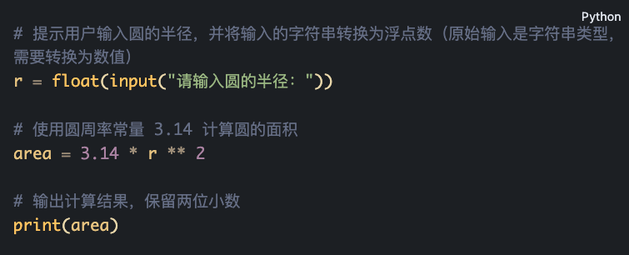
如何编写程序——计算圆面积
输入
输出
处理
圆半径 r
圆面积 area
计算圆面积：area=π * r * r

Slide 24
如何编写程序——谁是小偷
警察局抓了A,B,C,D四名偷窃嫌疑犯，其中只有一人是小偷，审问记录如下：
A说：“我不是小偷”
B说：“C是小偷”
C说：“小偷肯定是D”
D说：“C在冤枉人”
已知四个人中有三人说的是真话，一人说的是假话，问到底谁是小偷？

Slide 25
谁是小偷——问题分析
A
B
“我不是小偷”
“C是小偷”
C
D
“小偷肯定是D”
“C在冤枉人”
四位嫌疑人的表述是”不确定”的已知条件

Slide 26
谁是小偷——问题分析
“四个人中有三人说的是真话，一人说的是假话。”是唯一确定的已知条件。
A
能满足上述唯一确定已知条件的假设即为问题的解。
依次假设嫌疑人
D
B
C

Slide 27
谁是小偷——问题分析
如何表示“三句是真话，一句是假话”？
如何表示四名嫌疑犯？
如何表示“假设A是小偷”？
如何实现“依次假设”的过程？
如何表示审问记录中四位嫌疑人说的话？

Slide 28
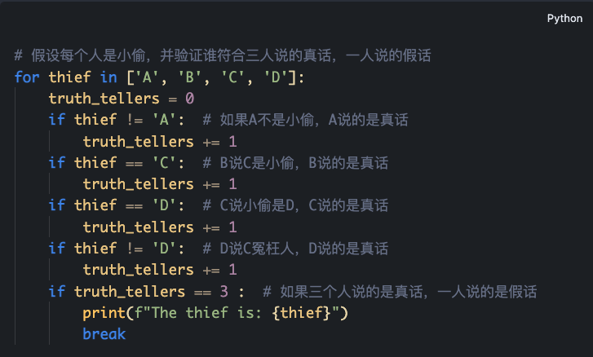
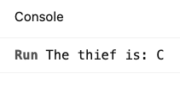
谁是小偷——程序实现
如何表示四名嫌疑犯？
如何表示“假设A是小偷”？
suspects=['A','B','C','D']
for x in suspects:
if (x!='A') + (x=='C') + (x=='D') + (x!='D')==3:
print("小偷是:",x
break
如何实现“依次假设”的过程？
如何表示审问记录中四位嫌疑人说的话？
如何表示“三句是真话，一句是假话”？
Notes:
教材程序的实现在第四章例4-2中给出,此处可以仅给学生演示一下,如教材般埋下伏笔

Slide 29
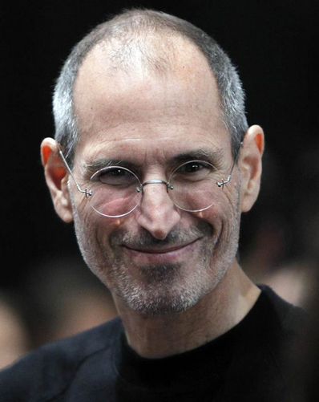
计 算 机 基 础——软件和程序设计
02
Everybody in this country should learn how to program a computer, because it teaches you how to think.
Steve Jobs
Python语言的历史与现状

Slide 30
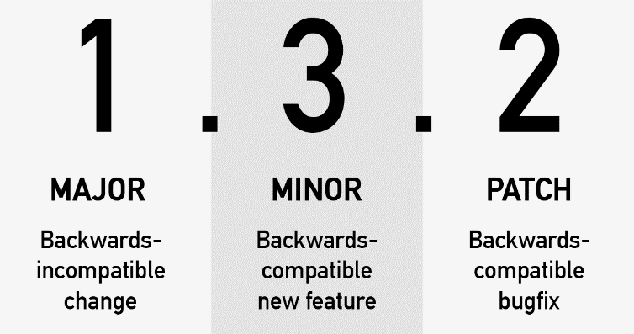
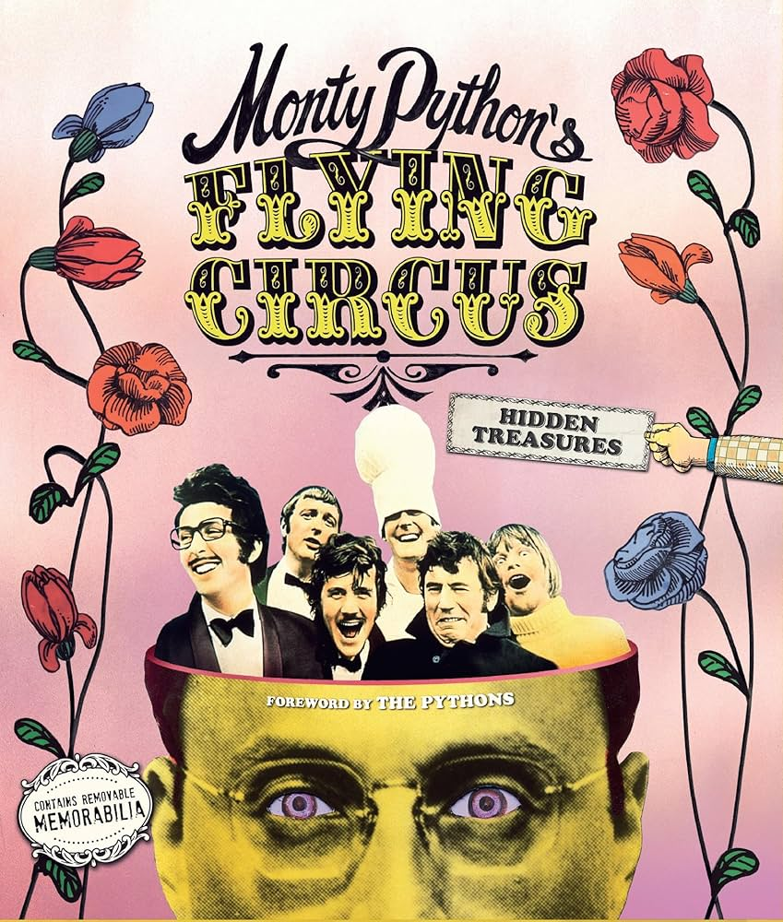
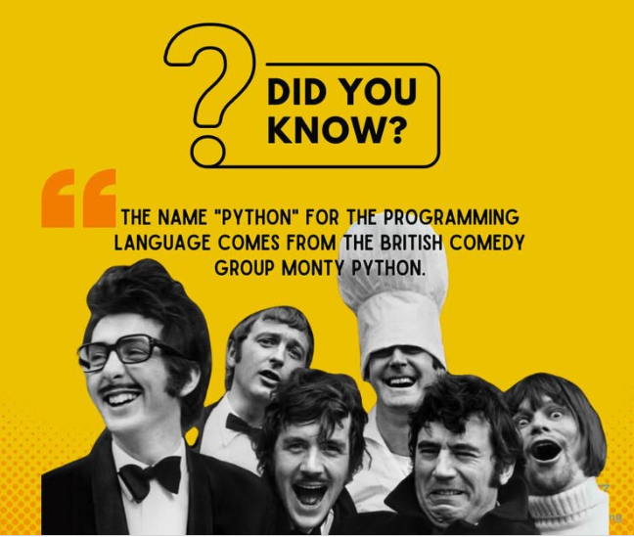
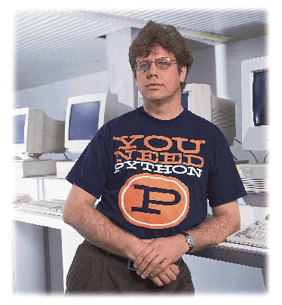
Python语言的历史
2025
1989
2000
荷兰人Guido发明
Python2.0发布
Python 3.13.1
1991
2008
正式发布
Python3.0发布

Slide 31
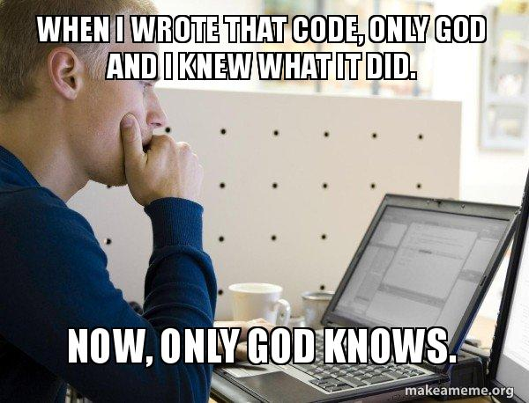

Slide 32
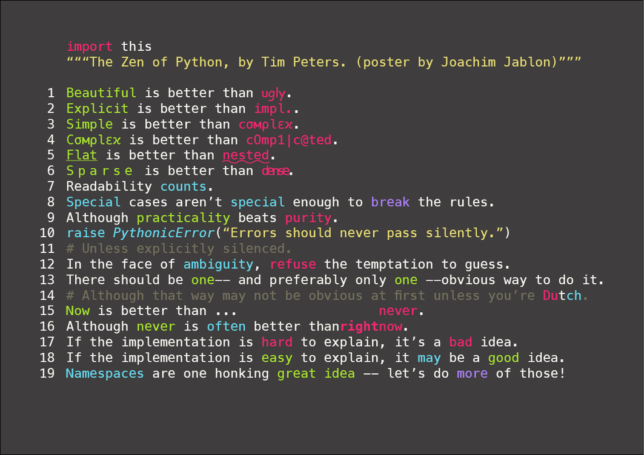
Python语言的哲学（理念）

Slide 33
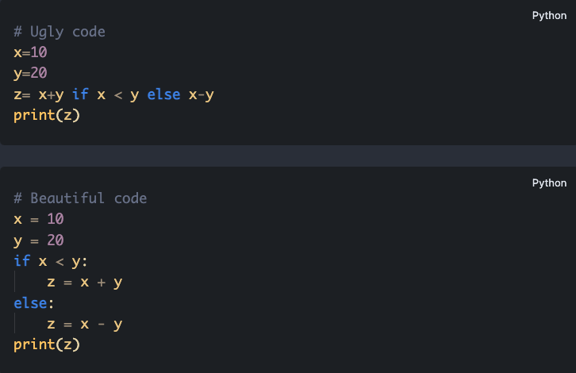
Python语言的哲学: Beautiful is better than ugly.

Slide 34
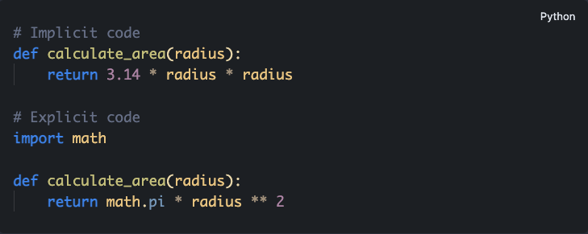
Python语言的哲学: Explicit is better than implicit.

Slide 35
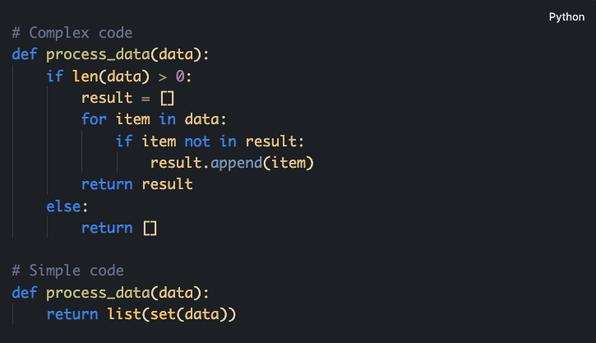
Python语言的哲学: Simple is better than complex.

Slide 36
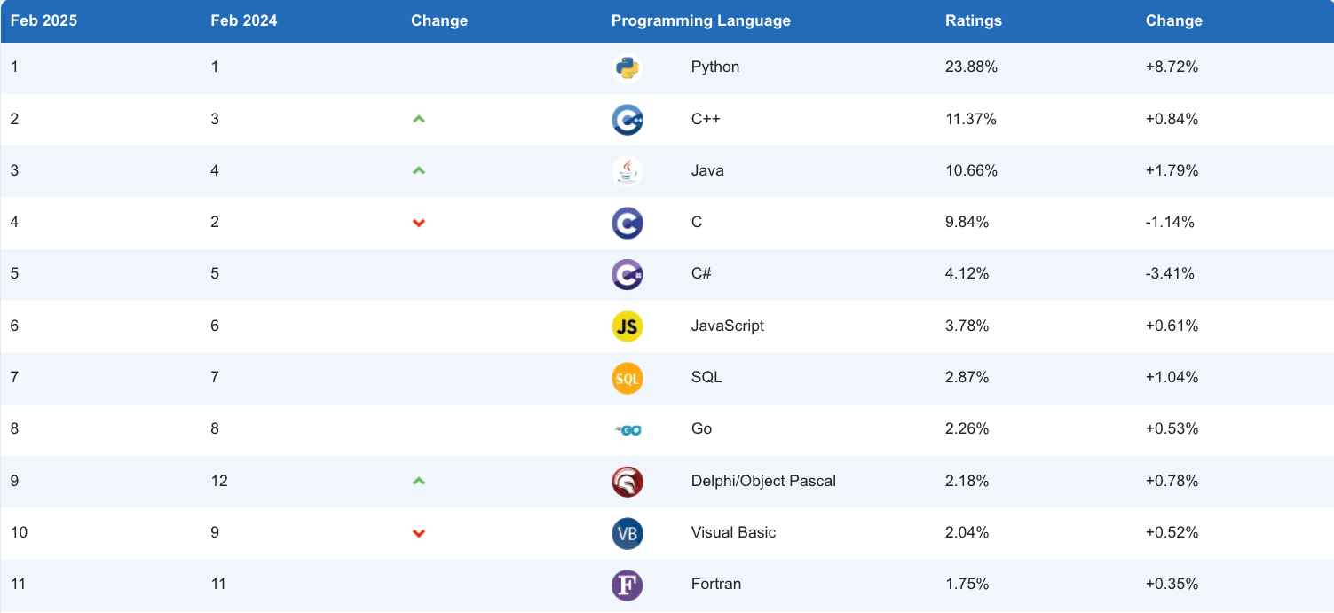
Python语言的现状
The TIOBE Programming Community index

Slide 37
计 算 机 基 础——软件和程序设计
03
Everybody in this country should learn how to program a computer, because it teaches you how to think.
Steve Jobs
Python语言的应用和特性

Slide 38
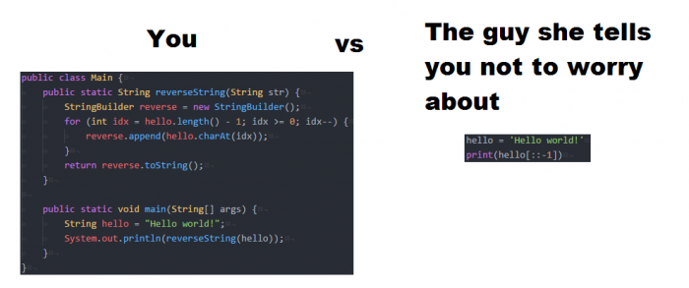
Python语言的特性

Slide 39
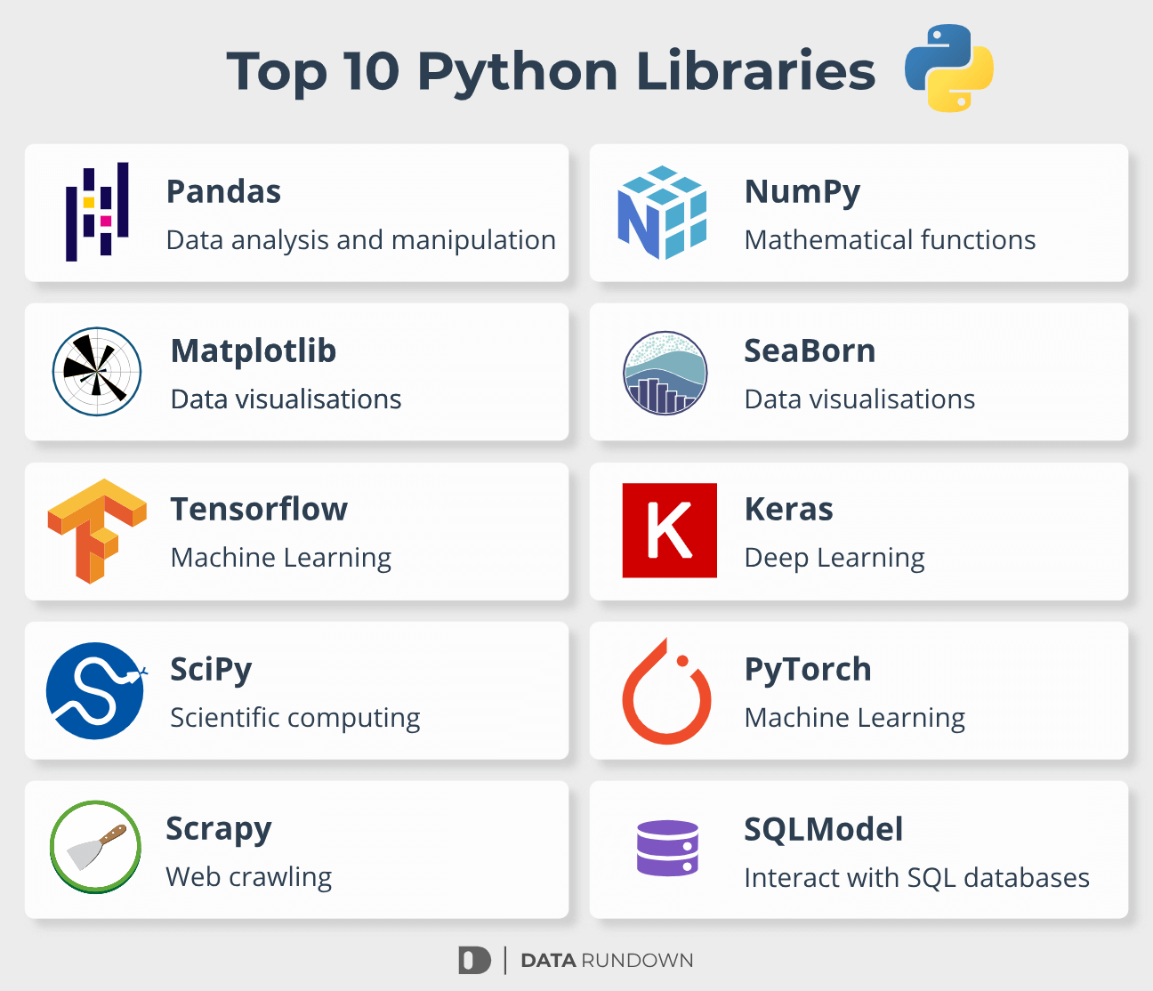
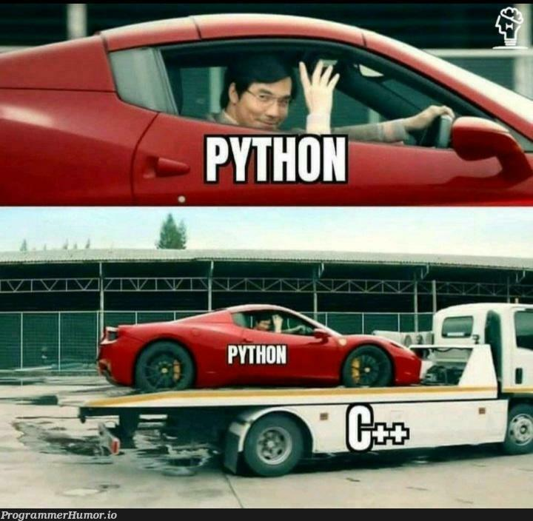
Python语言的特性
开发
效率高
移植性好
资源
丰富
扩展性
好
学习
难度低

Slide 40
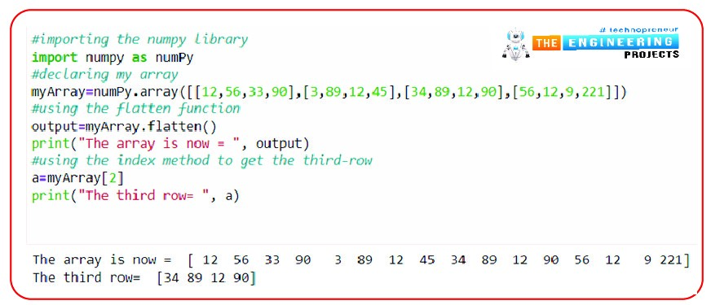
Python语言的特性
开发
效率高
移植性好
资源
丰富
扩展性
好
学习
难度低

Slide 41
Python语言的特性
相同功能程序，Python代码量只是其他编程语言的若干分之一。
可以在任何安装解释器的计算机环境中执行；
可以不经修改地实现跨平台运行。
开发
效率高
移植性好
资源
丰富
扩展性
好
Python的标准库功能很强大，再加上不同应用领域众多开源的第三方程序库，
给开发者提供了很多便利。
可以集成C、C++、Java等语言编写的代码，所以Python又称为胶水语言。
学习
难度低
Python的语法较为简单，容易学习容易理解，同时网络上学习资源也很丰富。

Slide 42
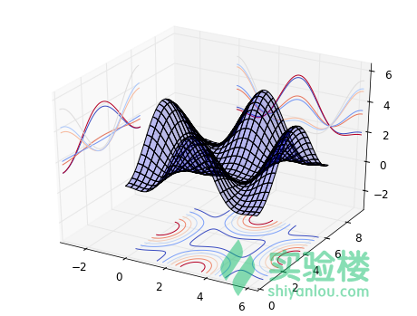
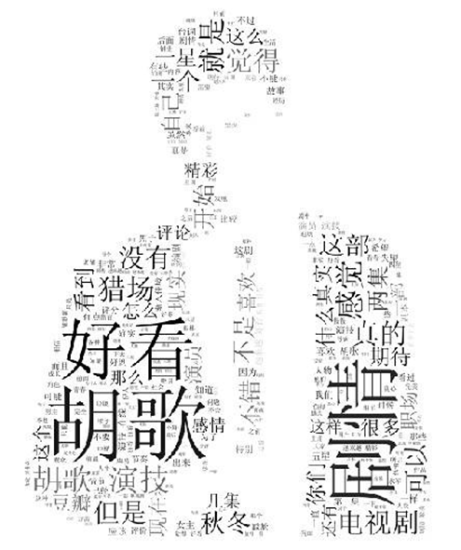
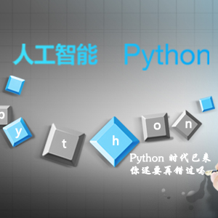
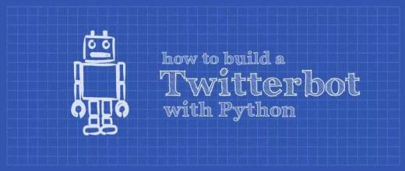
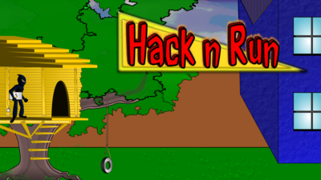
Python语言的应用
Python语言是一个通用编程语言，可用于编写各领域的应用程序，这为该语言提供了广阔的应用空间。
从科学计算、数据处理到人工智能、网络爬虫、机器人等，Python语言都能够发挥重要作用，而且很出色。

Slide 43
网络视频
https://www.bilibili.com/video/BV1Fy421z7jr/
温馨提示：此视频框在点击“上传手机课件”时会进行转换，用手机进行观看时则会变为可点击的视频。此视频框可被拖动移位和修改大小

Slide 44
单选题
1分
关于Python语言特性的描述，以下哪项是正确的？
A
Python语法复杂，学习曲线陡峭，适合高级程序员使用
B
Python扩展性差，无法通过第三方库增强功能
C
Python语法简洁清晰，学习难度低，适合初学者
D
Python只能用于小型项目，不适合大型软件开发
提交

Slide 45
计 算 机 基 础——软件和程序设计
04
Everybody in this country should learn how to program a computer, because it teaches you how to think.
Steve Jobs
开发环境安装及配置

Slide 46
开发环境安装及配置
到Python主页下载并安装Python基本开发和运行环境，网址：www.python.org/downloads/
根据操作系统不同选择不同版本
下载相应的Python 3.0系列版本程序

Slide 47
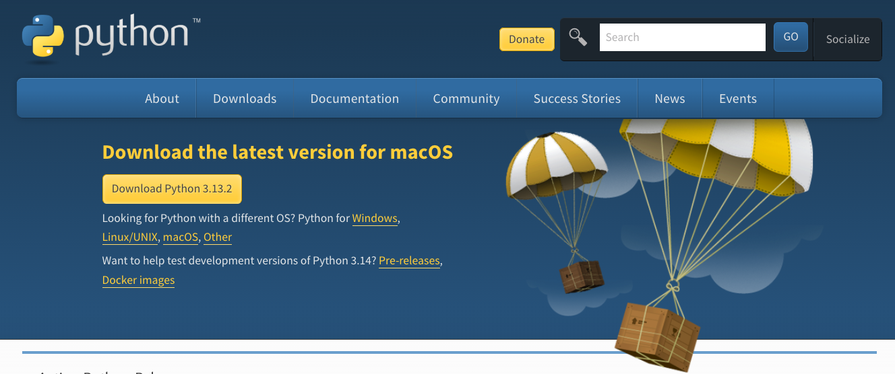
开发环境安装及配置

Slide 48
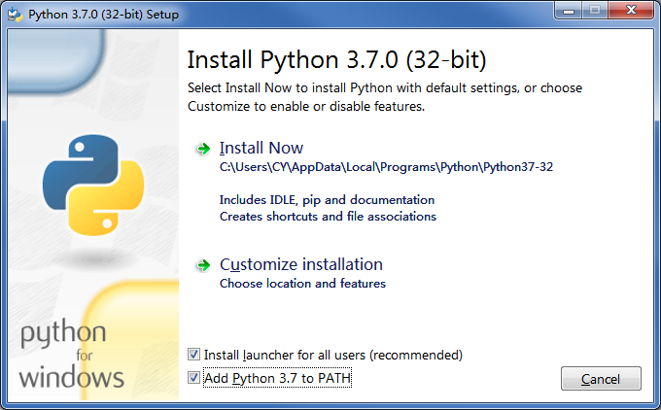
开发环境安装及配置

Slide 49
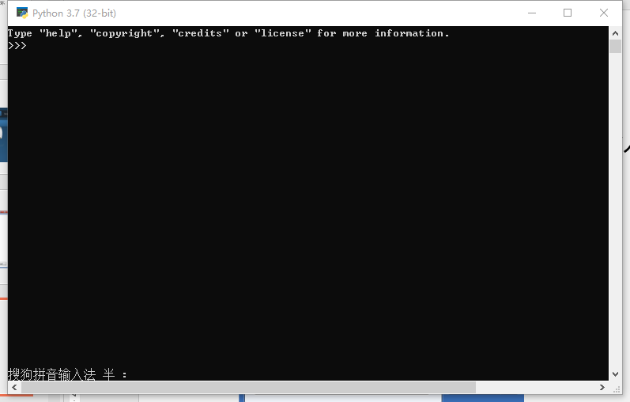
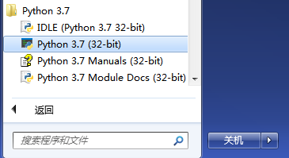
开发环境安装及配置
方法1：命令行式运行Python。

Slide 50
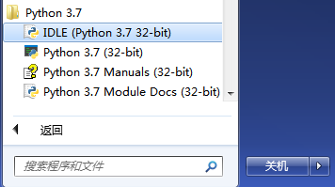
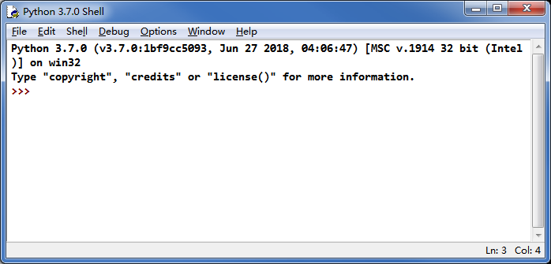
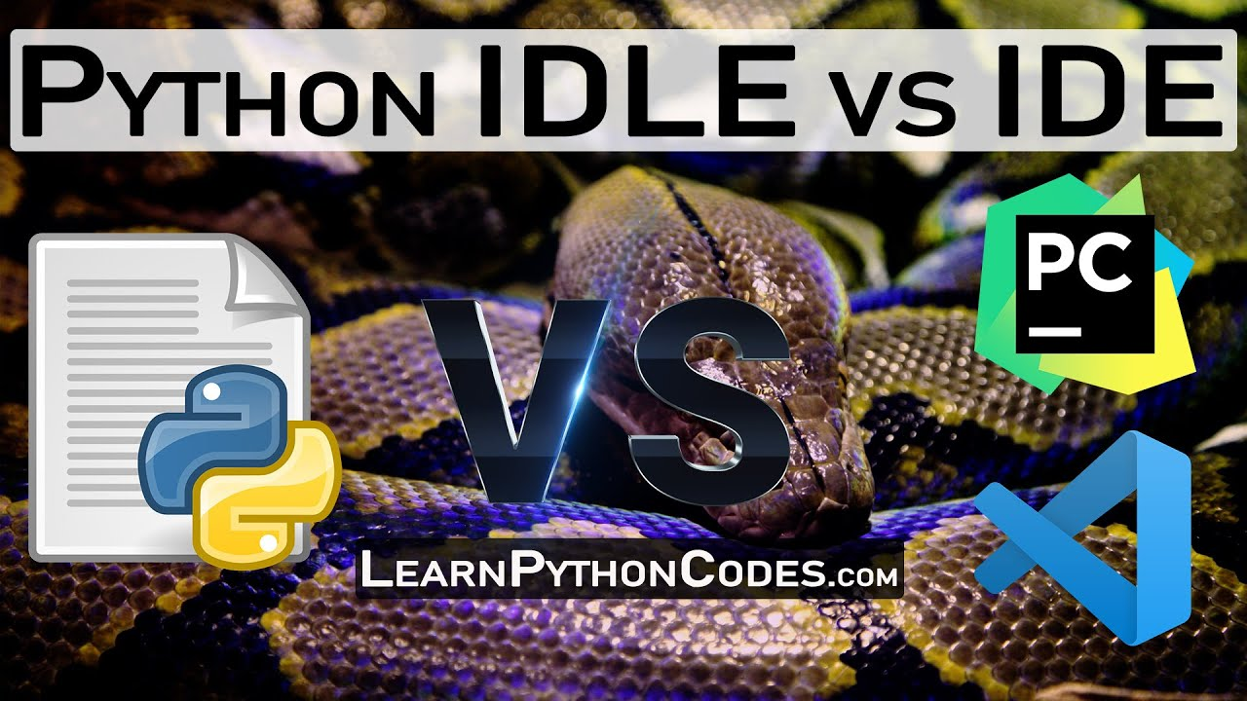
开发环境安装及配置
方法2：调用IDLE来启动Python IDE
（或者使用其他IDE软件）

Slide 51
网络视频
https://www.bilibili.com/video/BV18q4y1R7gW/
温馨提示：此视频框在点击“上传手机课件”时会进行转换，用手机进行观看时则会变为可点击的视频。此视频框可被拖动移位和修改大小

